Slide 1
Курсова робота
Автоматизоване робоче місце менеджера кінотеатру

Slide 2
Аналіз предметної області
Визначення необхідності створення ПЗ
Величезна кількість людей будь-якого віку відвідує кінотеатри. Через те що існує велика кількість фільмів, сеансів, різна ціна квитків і різний формат фільму потрібно запам’ятовувати велику кількість інформації, тому необхідно створення надійної бази даних яка значно полегшить роботу менеджера кінотеатру.

Slide 3
Постановка задачі
Створити ПЗ, яке дає змогу записувати, змінювати, переглядати, видаляти дані щодо фільмів, які фільми будуть демонструватись в кінотеатрі, яка ціна на квитки, тривалість і формат фільму.

Slide 4
Короткий аналіз ПО
Ви отримаєте неймовірне задоволення. Фільм жаху, комедія – будь-який твір кінематографа, будь-який кадр зустрічається бурхливим сміхом або «жахом». Саме тому багато людей відвідують кінотеатри.
Як би не говорили, але знайти фільм в інтернеті, який вийшов буквально кілька днів тому у гарній якості – нереально. Звичайно ж хочеться насолодитися переглядом довгоочікуваного фільму вже як можна швидше.
Ходити в кіно краще в компанії з друзями – так як можна поділитися емоціями – страхом, сміхом і багатьма іншими. Обговорити фільм, та й атмосфера зовсім інша.
Яким би не було у Вас розширення екрану на телевізорі, або власному «міні-кінотеатрі», Ви не отримаєте тих емоцій, не зможете насолодитися так, як це спостерігається в кінотеатрі. Тим більше, що розмір екрану в кінотеатрі просто величезний і видає по-справжньому якісне зображення.
Піти в кіно можна як самому, так і в компанії.

Slide 5
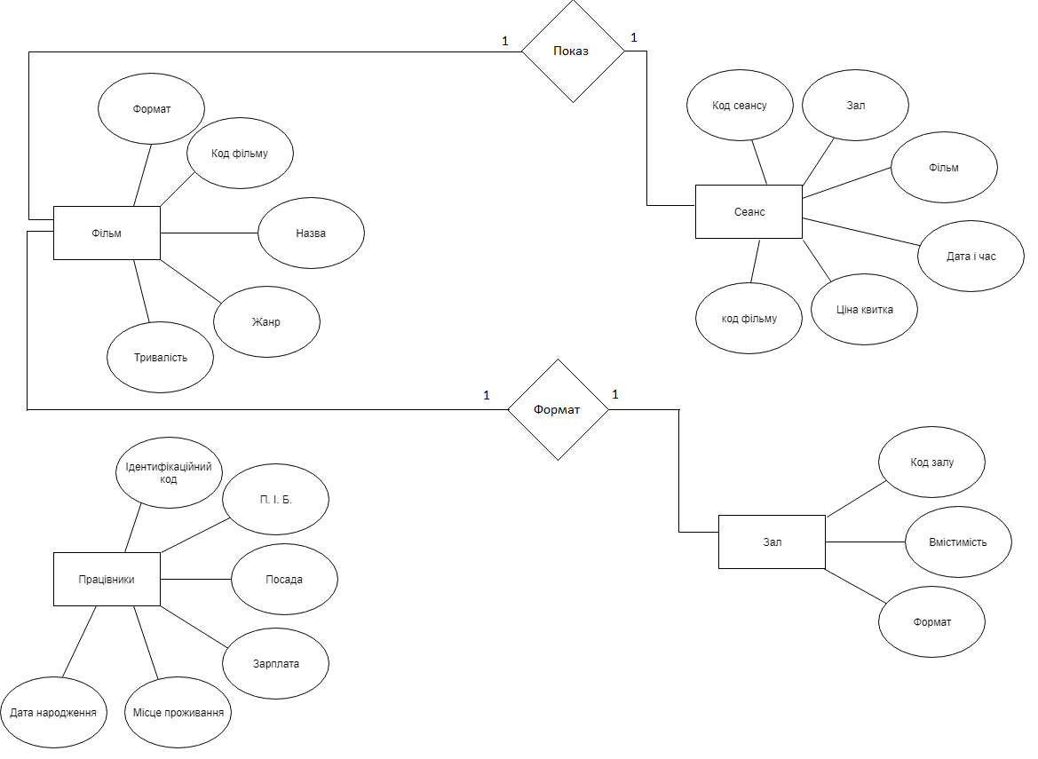
ER модель

Slide 6
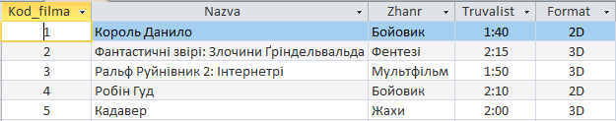
Логічне проектування БД
На даному етапі ER модель було перетворено в логічну, реляційну модель яка містить структуровані дані. Всі сутності подано у вигляді таблиць. Атрибути у вигляді стовпців цих таблиць та екземпляри сутностей у вигляді рядків даної таблиці. Для створення та роботи БД вибрано СУБД «Microsoft Access 2016».

Slide 7
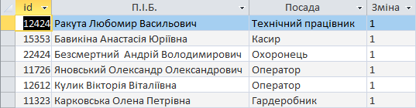
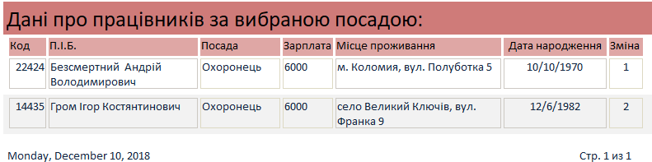
Приклад створення запиту
SELECT Pracivnuki.id, Pracivnuki.PIB, Pracivnuki.Posada, Pracivnuki.Zmina
FROM Pracivnuki
WHERE (((Pracivnuki.Zmina)=[Введіть зміну:]));
Звіт на основі запиту

Slide 8
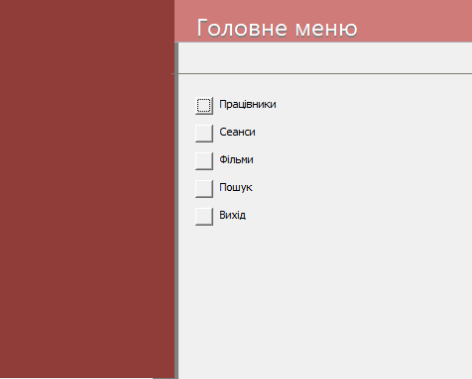
Приклад форми
Форми створювались для об’єднаного управління даними або для таблиць.

Slide 9
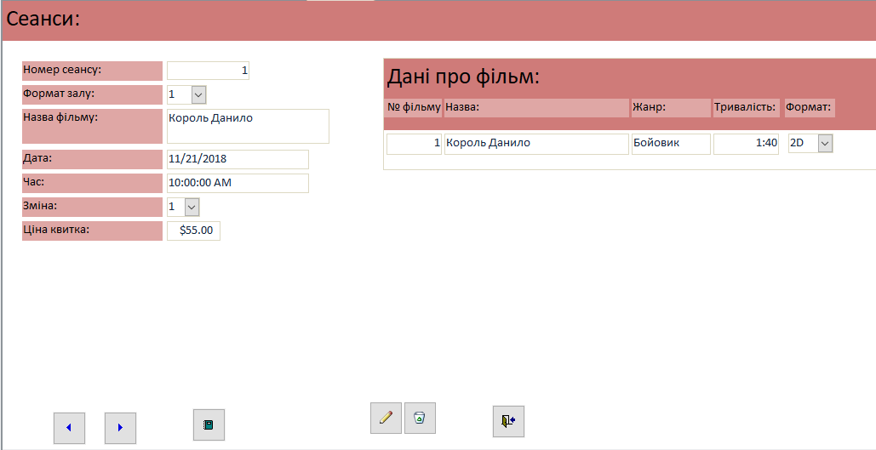
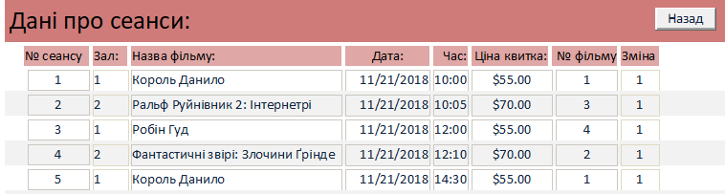

Slide 10
Висновок
Використання інформаційних технологій в кінотеатрі дають значні можливості для покращення умов праці та методів обслуговування.
Дане ПЗ виконує свою основну роль – полегшення ведення даних в кінотеатрі і цим самим дозволяє підвищити ефективність обслуговування клієнтів, що зрештою, і є основною метою роботи кінотеатрів загалом.
У зв’язку з тим, що база навчальна, а не професійна, деякі дані не були включені в базу, але розроблена в даній роботі база даних легко доповнюється за необхідності розробки професійних баз даних.

